Slide 1
Karel Souček
E-mail: ksoucek@ibp.cz, tel.: 541 517 166
SIGNÁLNÍ DRÁHY A JEJICH DEREGULACE V PRŮBĚHU KARCINOGENEZE

Slide 2
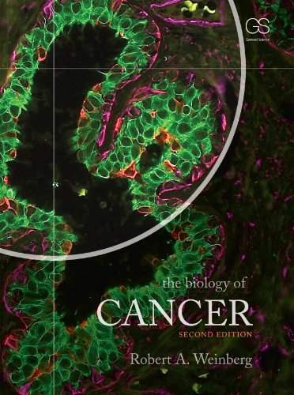
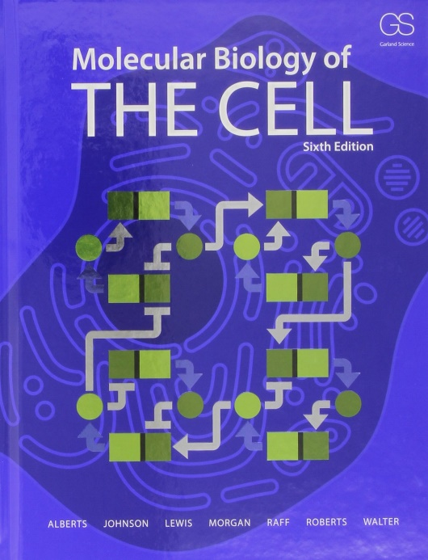
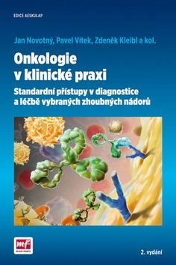
Zdroje

Slide 3

Typické znaky nádorové buňky
podpůrné proliferační signály
deregulace supresorů růstu/proliferace
odolnost k buněčné smrti
neomezená replikace
neoangiogeneze
invaze a metastázování
mutace a genomická nestabilita
zánět
přestavba energetického metabolismu
únik před zničením imunitním systémem
Douglas Hanahan & Robert A. Weinberg: Hallmarks of Cancer: Next Generation, Cell, 2011

Slide 4
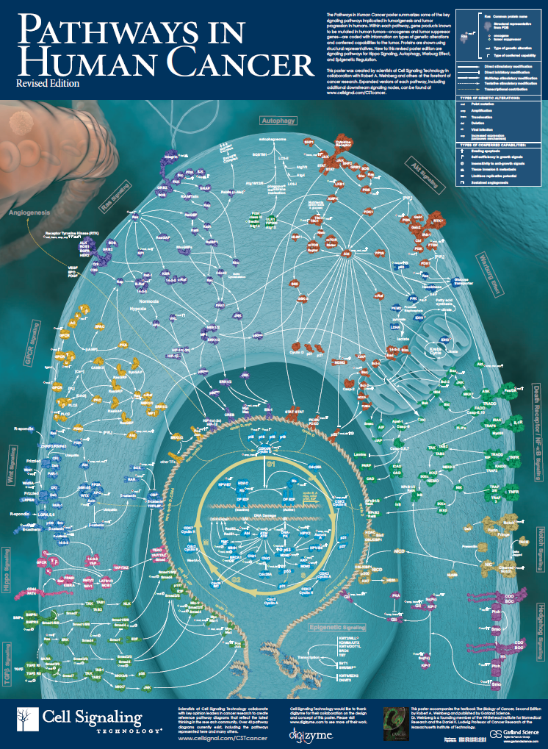
http://media.cellsignal.com/www/pdfs/resources/product-literature/poster-pathways-in-human-cancer.pdf

Slide 5

Podpůrné proliferační signály
Normální tkáně velice přesně kontrolují produkci růstových faktorů (RF) indukujících buněčné dělení
  Klíčové pro udržení homeostázy, normální architektury a funkce tkáně
Deregulace této kontroly propůjčuje nádorové buňce kontrolu nad svým osudem
  Autokrinní produkce RF
  Stimulace parakrinní produkce RF
  Zvýšená citlivost k RF prostřednictvím zvýšené exprese receptorů
  Konstitutivní aktivace receptorů pro RF bez závislosti na ligandech
    Mutace
    Ztráta negativní zpětné vazby
Otevřené otázky:
  Jaké jsou mechanismy kontroly uvolňující RF v normální tkáni
  Role parakrinní signalizace, úloha imobilizace RF v extracelulární matrix

Slide 6

Deregulace supresorů růstu
Stejně jako u pozitivních faktorů růstu i správná funkce negativních regulátorů růstu/proliferace je důležitá pro udržení tkáňové homeostázy
Existují desítky negativních regulátorů proliferace, řada s nich patří mezi nádorové supresory.
  RB protein – integruje signály z vnějšího i vnitřního prostředí buňky, klíčová molekula kontrolu buněčného cyklu
  TP53 – integruje signály z vnitřního prostředí buňky, indukuje zástavu buněčného dělení nebo buněčnou smrt
  Kontaktní inhibice – inhibiční dráha spočívající v mezibuněčné interakci proliferující tkáně (zapojení NF2, N-kadherinu, LKB1)
  Deregulace signalizace cytokinu TGF-β
    časté přepnutí funkce z inhibice proliferace na aktivaci plasticity a invazivity
v

Slide 7
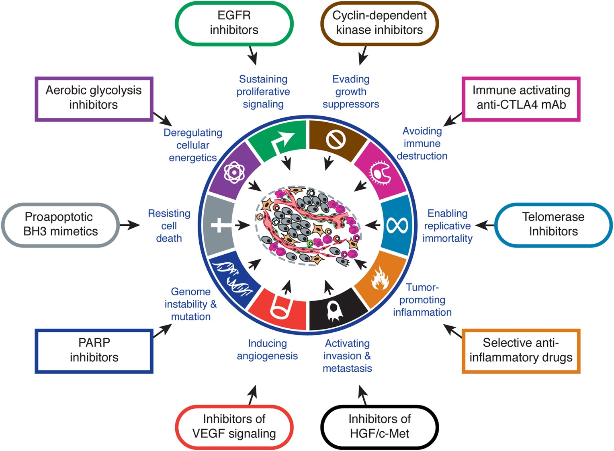

Typické znaky nádorové tkáně jako cíle protinádorové léčby
Cell 2011 144, 646-674DOI: (10.1016/j.cell.2011.02.013)
Copyright © 2011 Elsevier Inc. Terms and Conditions

Slide 8
Růstové faktory a jejich receptory
Onkoproteiny současně mění řadu odlišných regulačních drah
Normální buňky získávají růstové signály ze svého okolí
Jsou přenášeny a integrovány v komplexním okruhu, který rozhoduje zda dojde k dělení
Přenos signálu přes lipidovou membránu představuje biochemický problém
  Vnější a vnitřní prostor je oddělen lipidovou dvojvrstvou – bariérou
  Různé koncentrace molekul včetně iontů
Většina signálů je přenášena pomocí proteinů
  Určité buňky sekretují proteiny do extracelulárního prostoru
  Příjemci signálu musí být senzitivní k sekretované molekule a musí být v bezprostřední blízkosti
    parakrinní
    autokrinní
    juxtakrinní

Slide 9
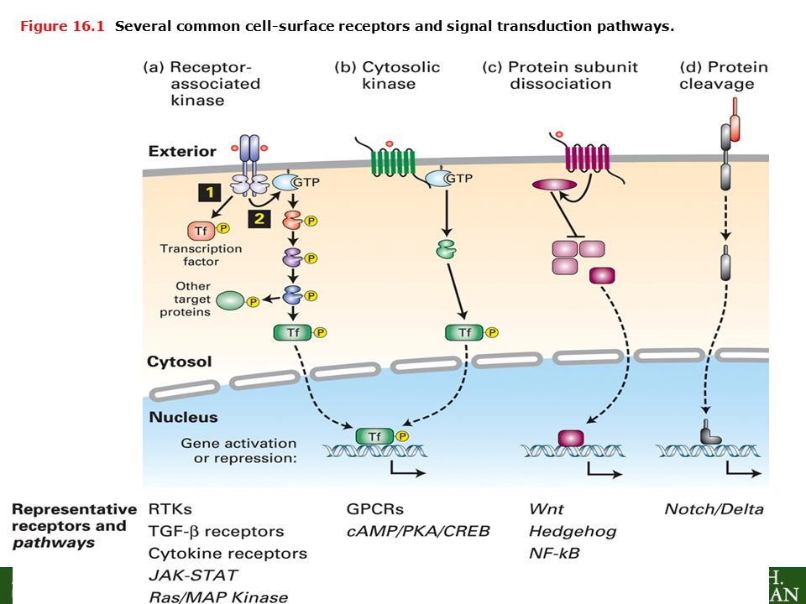
Základní principy buněčné signalizace

Slide 10
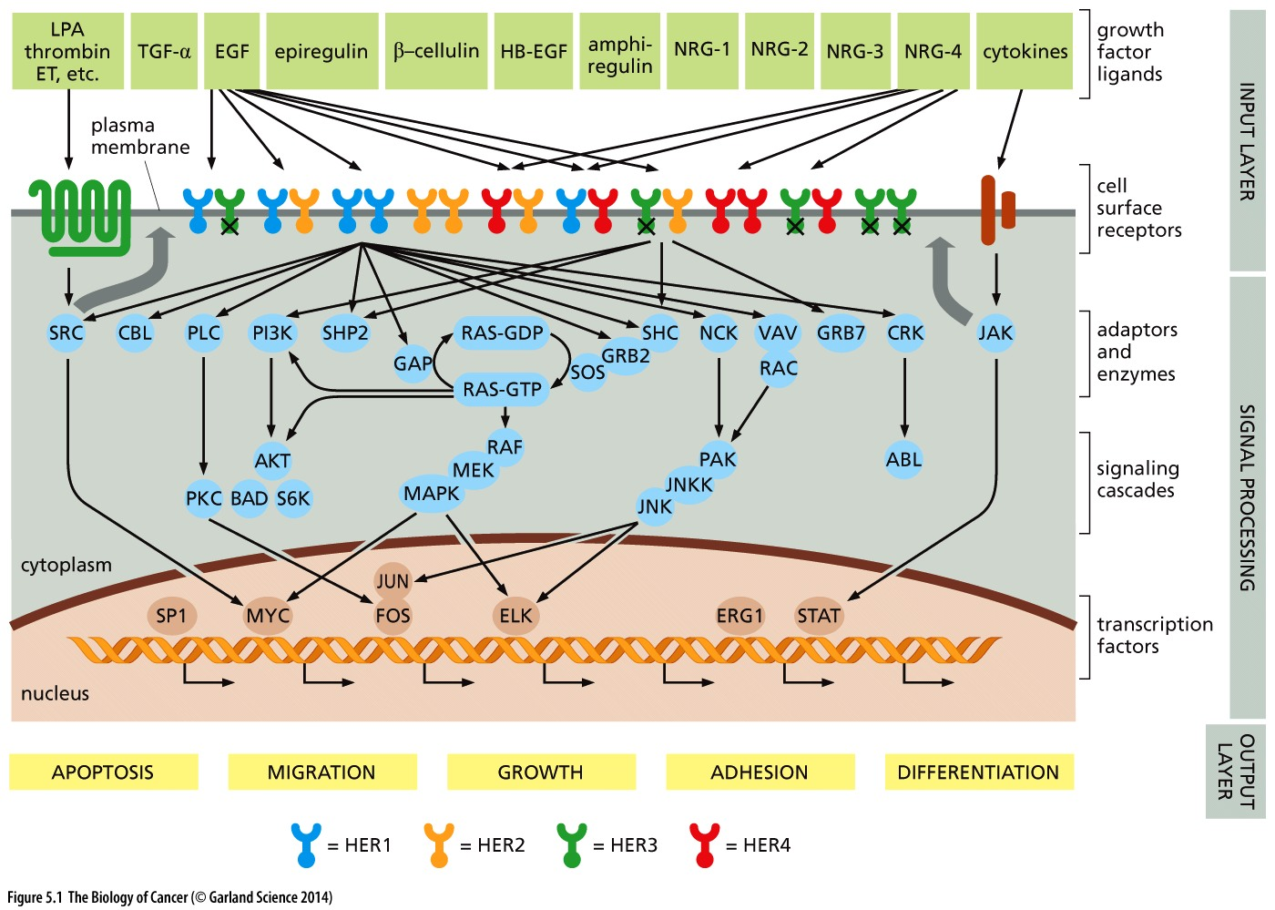
ErbB signalizace – příklad buněčné komunikace

Slide 11
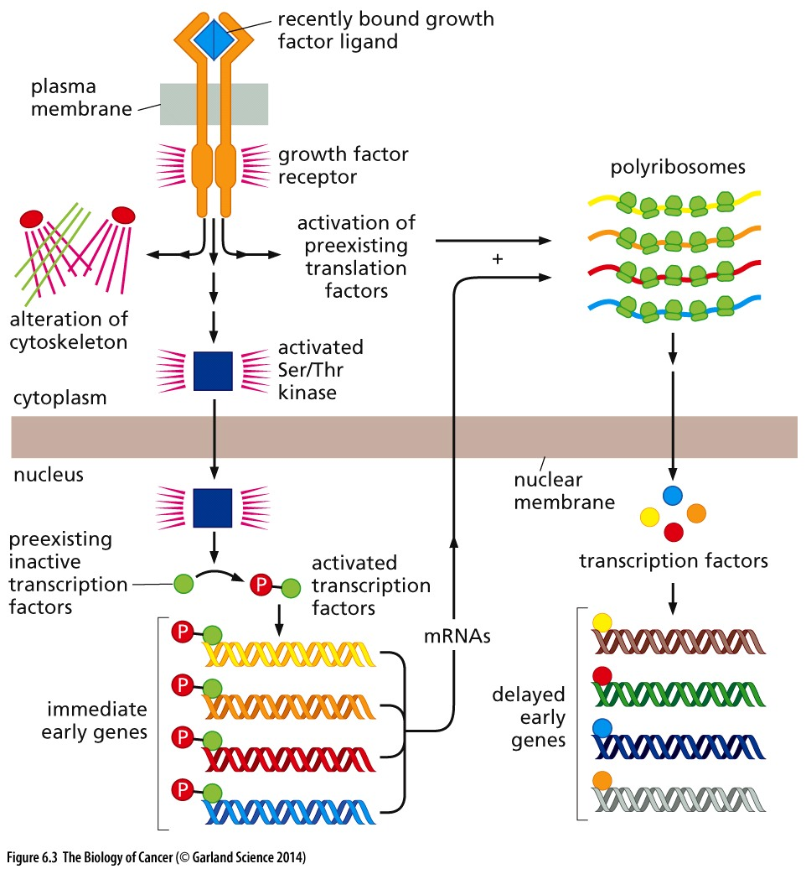
Časná odpověď – okamžitá & opožděná

Slide 12
Růstové faktory a jejich receptory
Normalní verze onkogen-kódujících proteinů jsou často zapojeny do regulačních drah zodpovědných za řízení buněčné proliferace
Jeden ze základních principů udržení homeostázy a regenerace u mnohobuněčných organizmů spočívá v kooperaci/komunikaci většího množství buněk
Růstové faktory jsou relativně malé proteiny přenášející v extracelulárním prostoru určitou biologickou informaci
Rozhodnutí dělit/nedělit se musí zohledňovat prospěch pro celý organismus, nikoliv pro samotnou buňku
  Toto rozhodovaní neprovádí zdravá buňka autonomně a je pod kontrolou jejího okolí
  Příklad – in vitro kultura normálních buněk vyžaduje sérum pro stimulaci proliferace

Slide 13
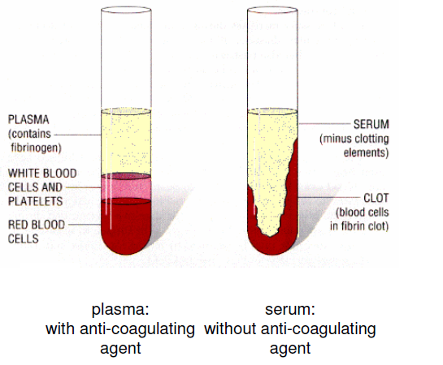
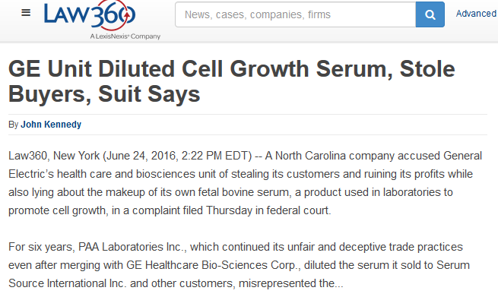
sérum
frakce krve oddělená centrifugací po koagulaci
hovězí fetální sérum (FBS) – aseptická srdeční punkce plodu (~ 150 - 550 ml/fetus, globálně 700.000 l/rok)
batch-to-batch rozdíly
regionální rozdíly

Slide 14
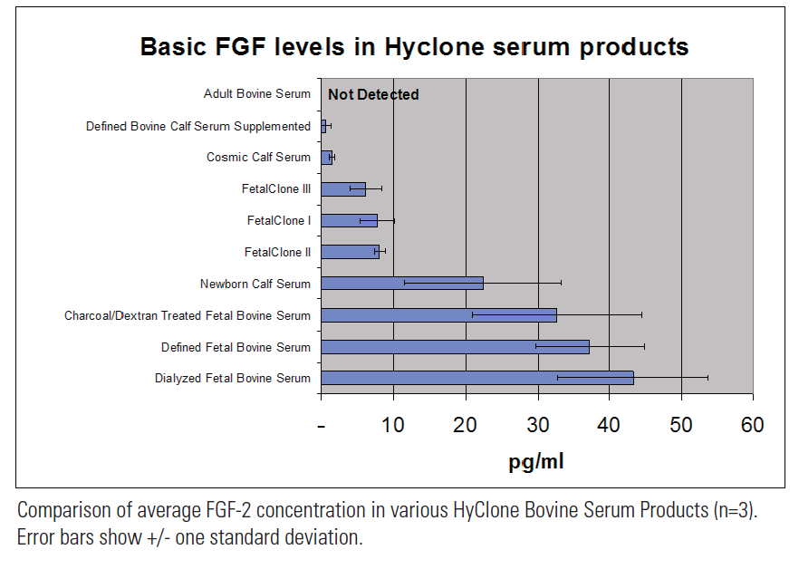
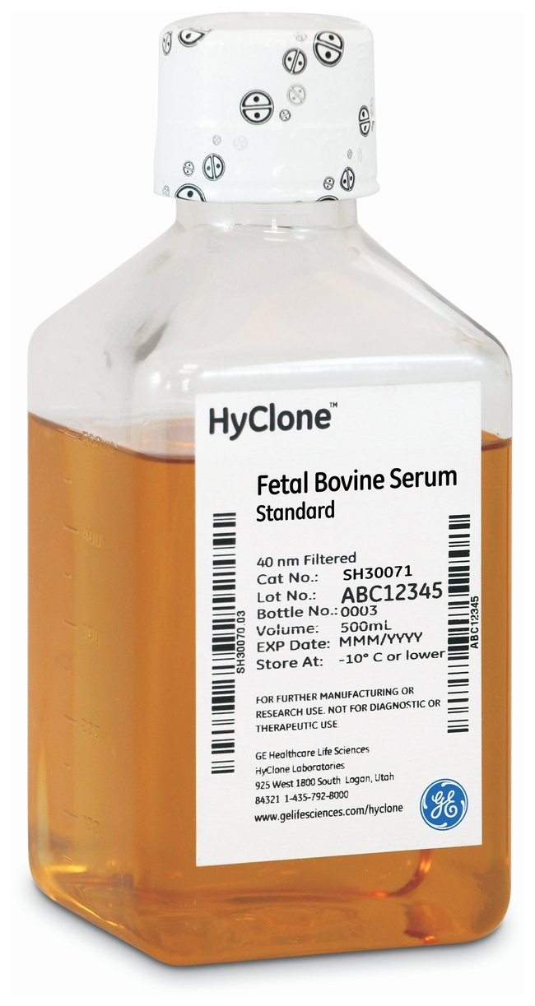
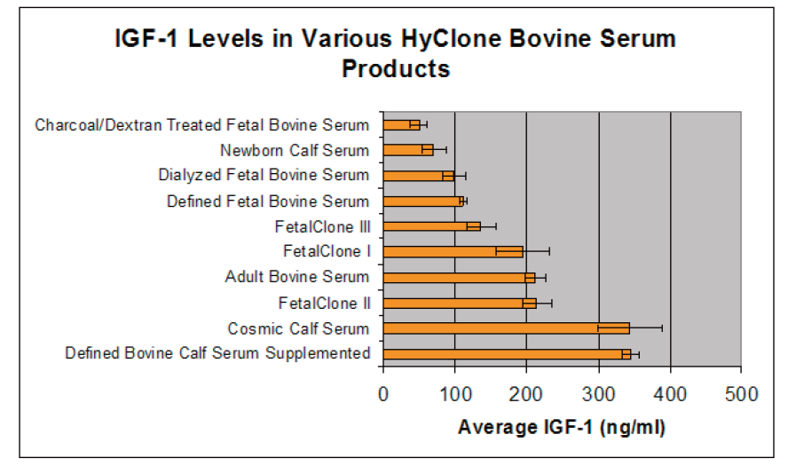
sérum

Slide 15
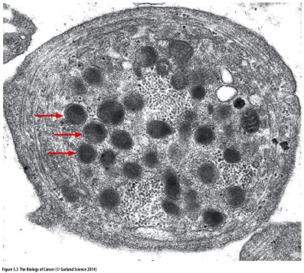
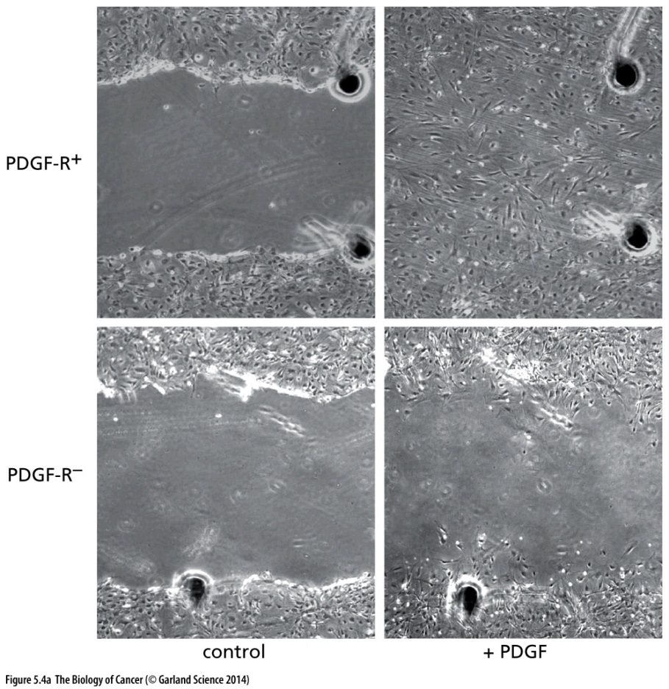
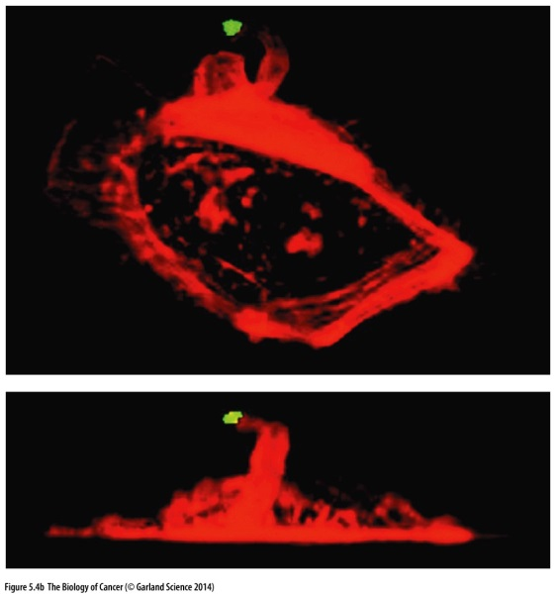
sérum
Krevní destičky jsou zdrojem řady faktorů
Během srážení krve dochází k jejich uvolňování
Příklad: platelet-derived growth factor (PDGF)
  Stimulátor fibroblastů, mitogen

Slide 16
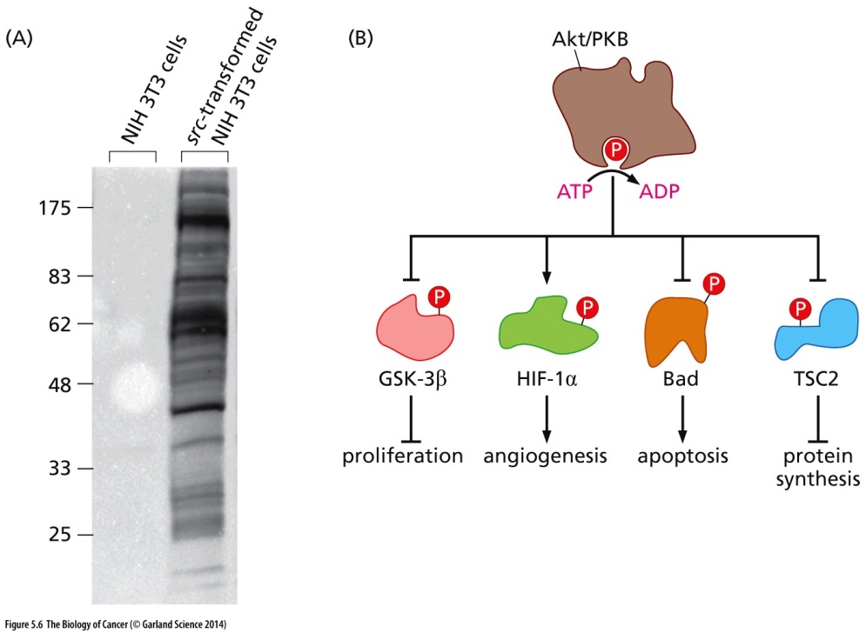
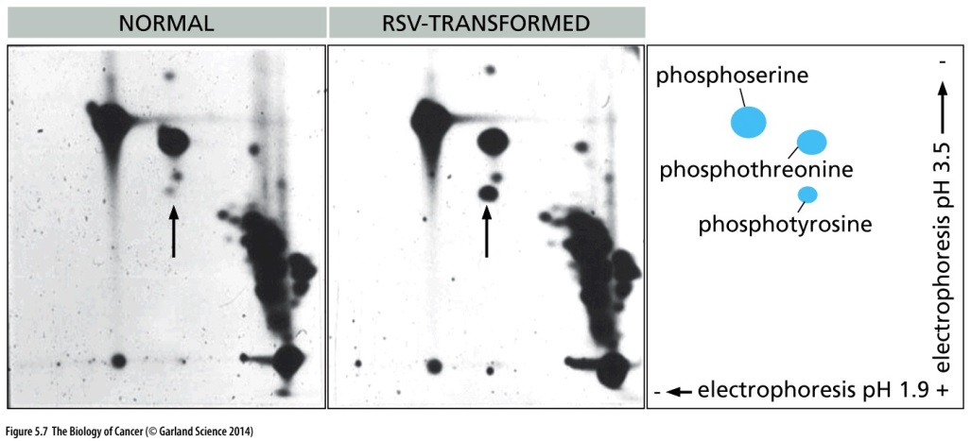
Proto-oncogene tyrosine-protein kinase Src
[sarc] sarcoma
J. Michael Bishop a Harold E. Varmus – Nobelova cena, 1989
Nereceptorová kináza aktivovatelná řadou transmembránových proteinů – adhezí, tyrozin kinázovými receptory, receptory pro cytokiny (PDGF, EGF)
c-Src, Yes, Fyn, Fgr, Yrk, Lyn, Blk, Hck, and Lck
Mutace u ~50% nádorů (zvýšená aktivita nebo exprese)
Studim funkce v-Src (Rous sarcoma virus) onkoproteinu umožnilo pochopit některé základní principy transformace buněk
Kináza s více něž 50-ti substráty – pleiotropní účinek
Regulace proliferace, přežití, angiogeneze, invaze
Fosforyluje tyrosinová rezidua proteinů – typické pro mitogenní dráhy

Slide 17
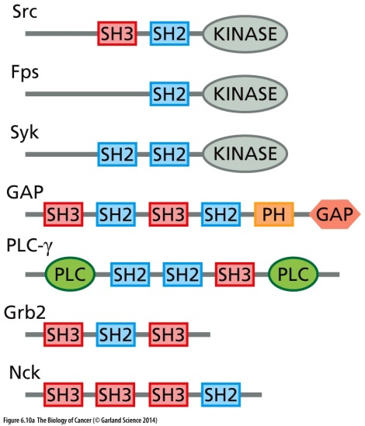
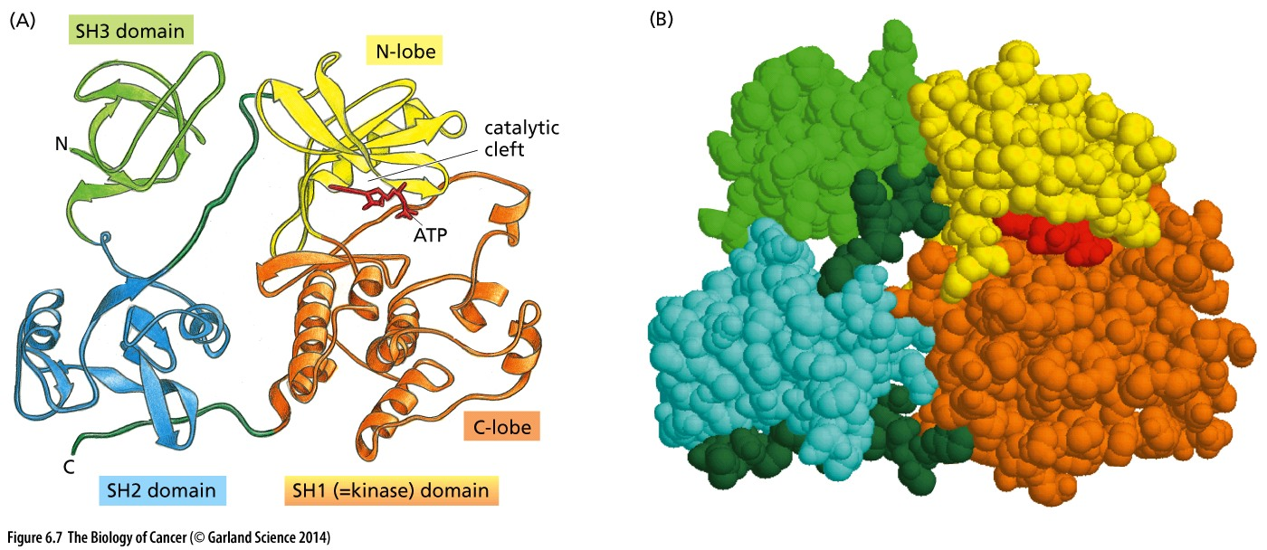
Struktura Src proteinu
SH1 – katalytická doména
SH2, SH3 – rozpoznání substrátů
„intracelulární receptory“
  „ligandy“ – krátké oligopeptidové sekvence s fofosfotyrosiny

Slide 18
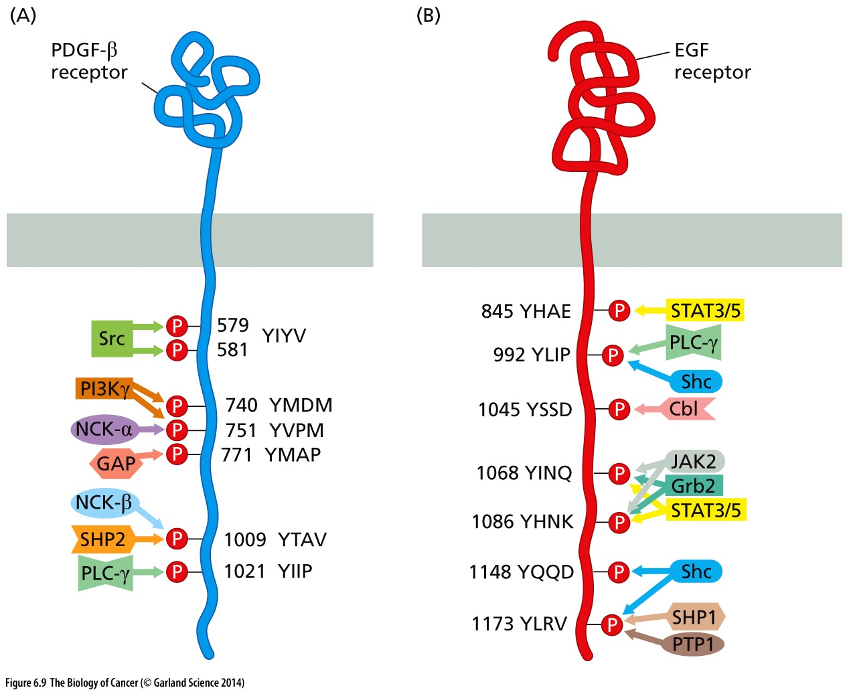
Atrakce přenašečů signálu

Slide 19
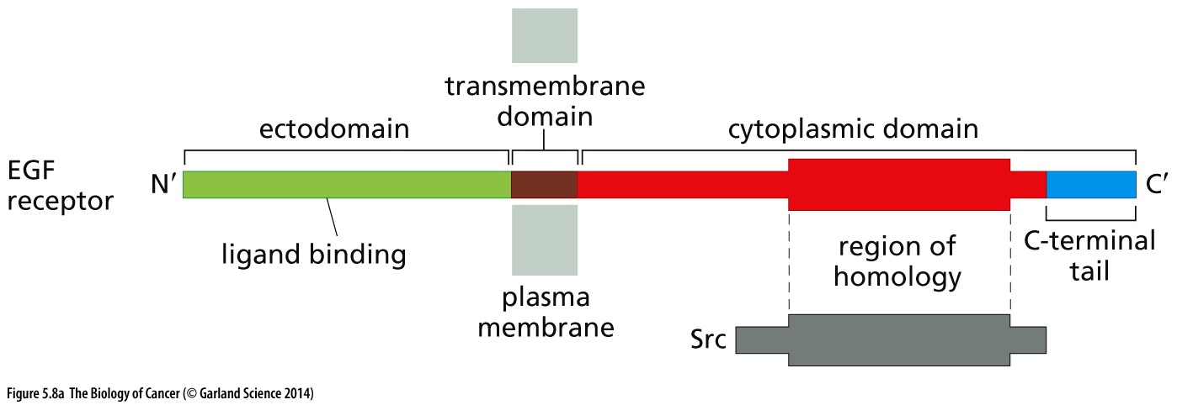
Epidermal growth factor
První objevený růstový faktor
Mitogenní účinek na řadu typů epiteliálních buněk
Receptor
  N-konec – extracelulární doména – ektodoména, rozpoznává EGF ligand
  Transmebránová doména, hydrofóbní rezidua
  C-konec, intracelulární část
Aktivace EGFR vede k ativaci c-Src-like kináz

Slide 20
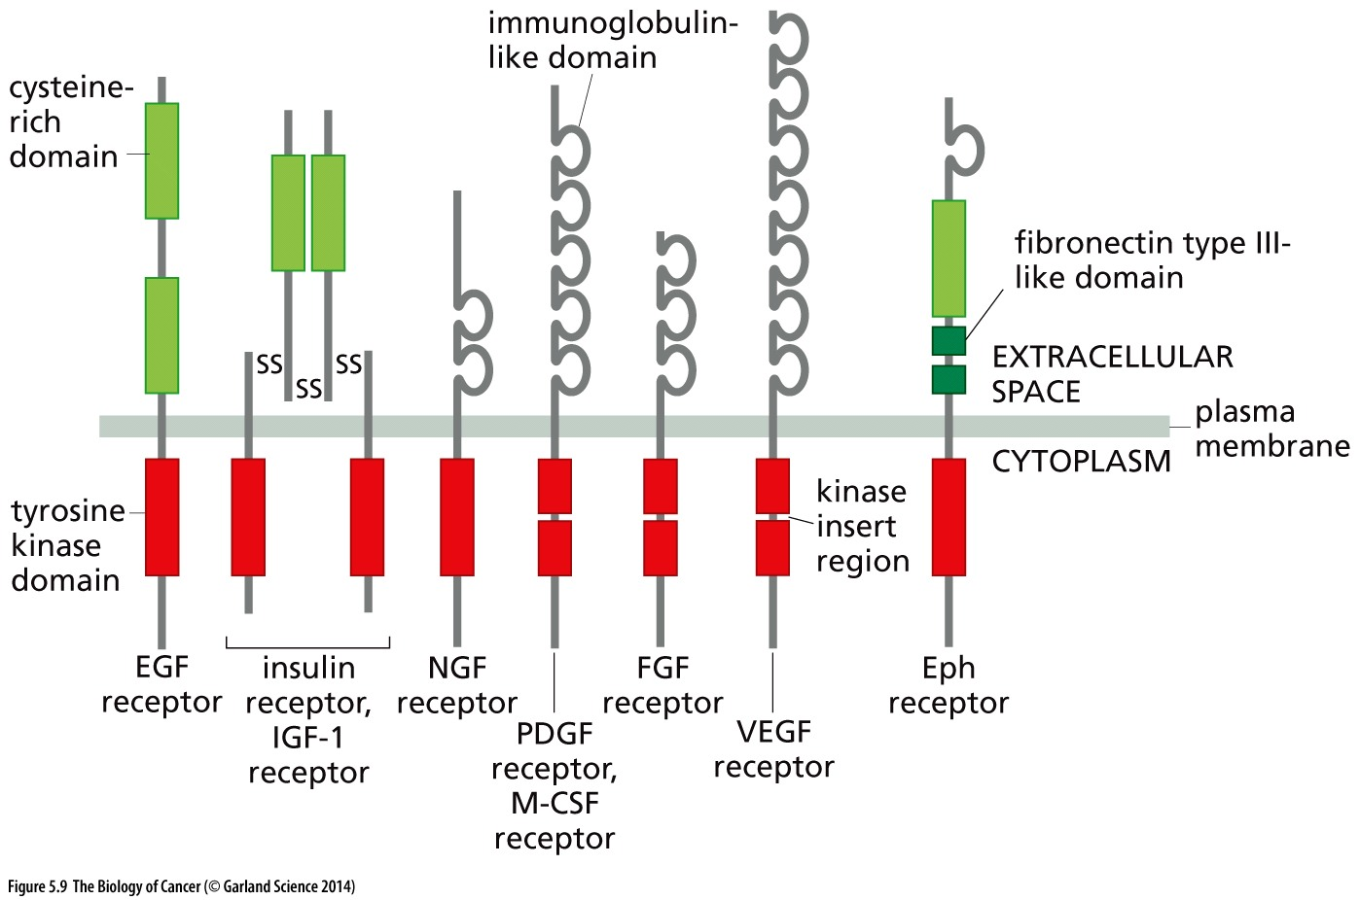
Tyrozin kinázové receptory

Slide 21
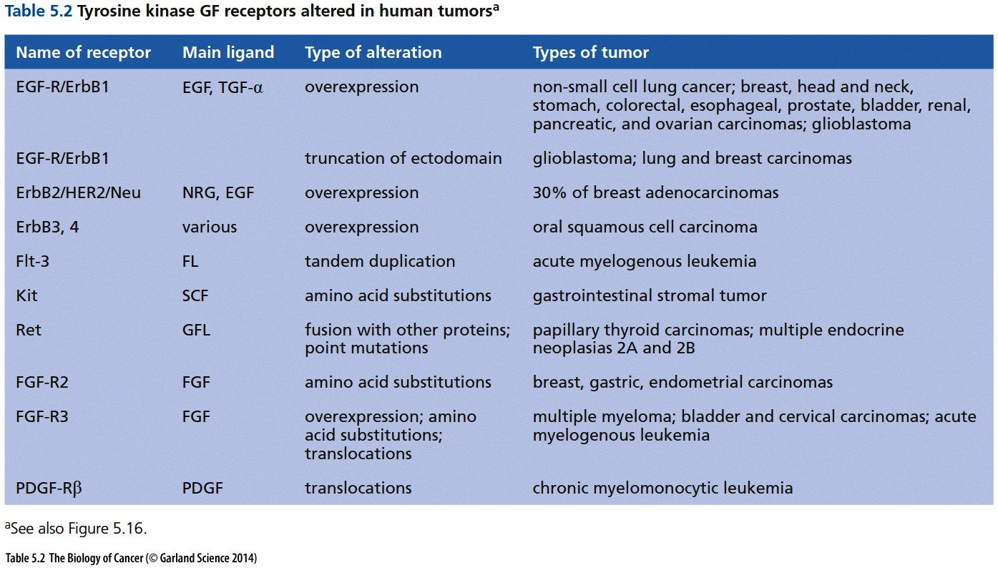
Růstové faktory a jejich receptory v nádorové patogenezi

Slide 22
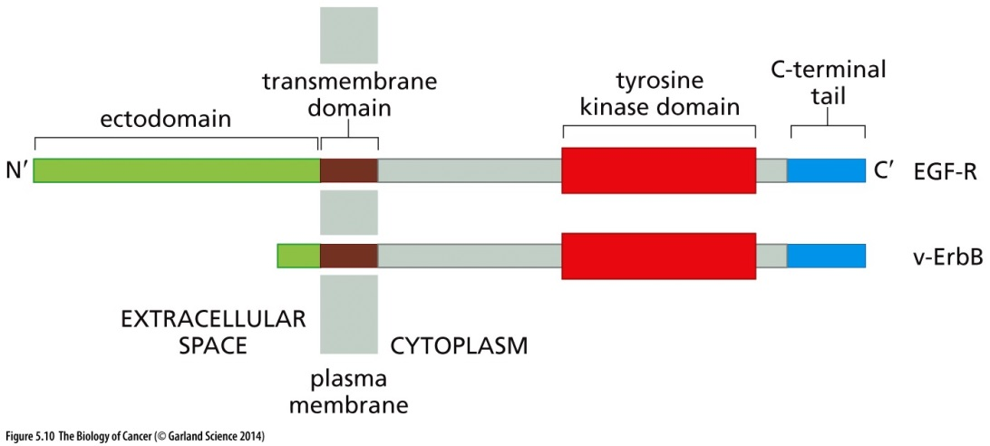
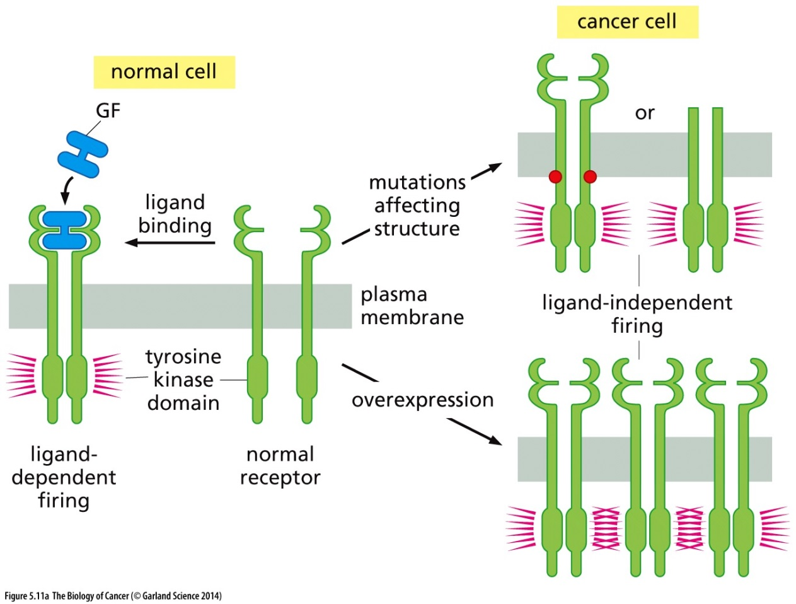
Změněný receptor pro RF = onkoprotein

Slide 23
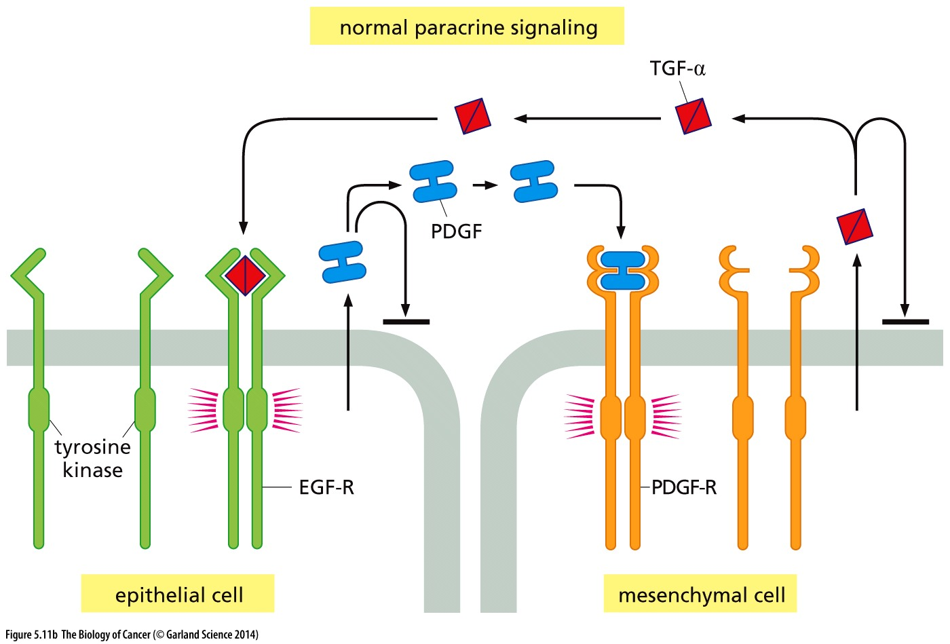
Parakrinní signalizace

Slide 24
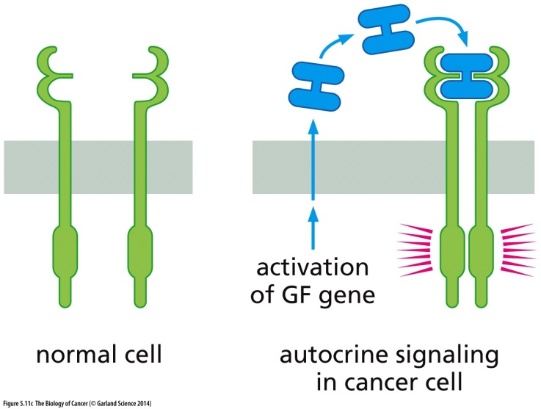
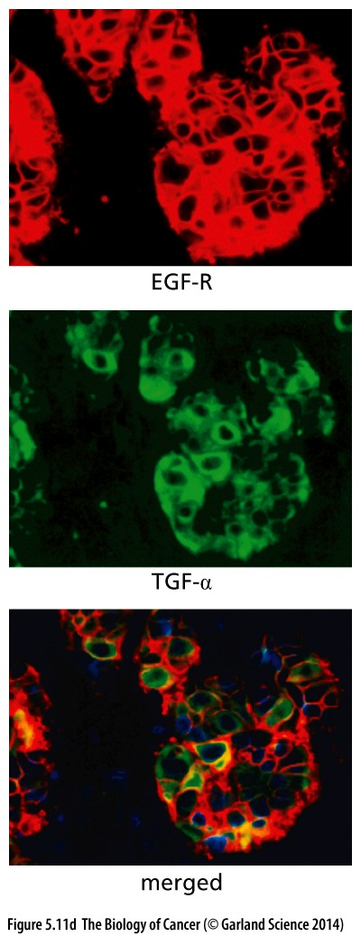
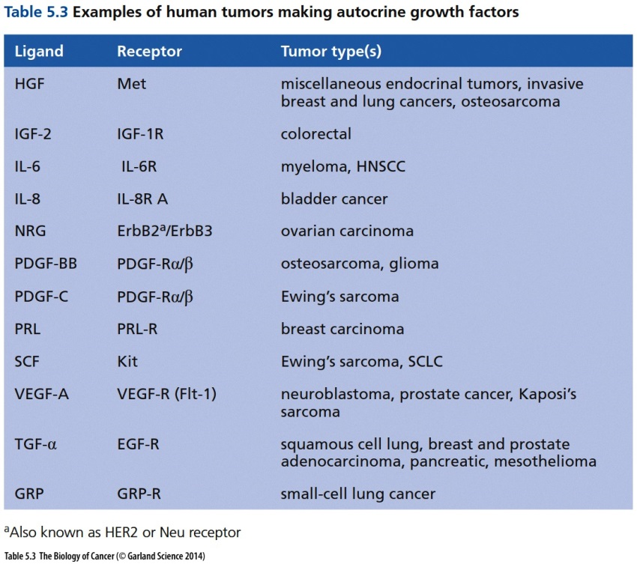
Autokrinní signalizace nádorových buněk

Slide 25
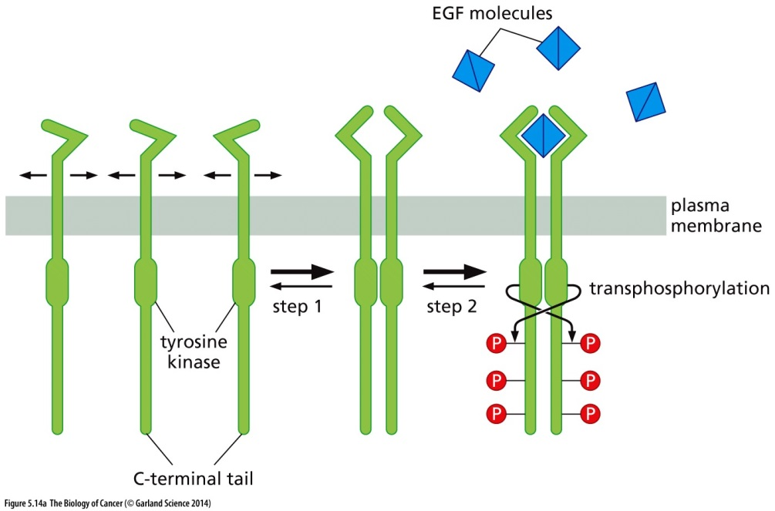
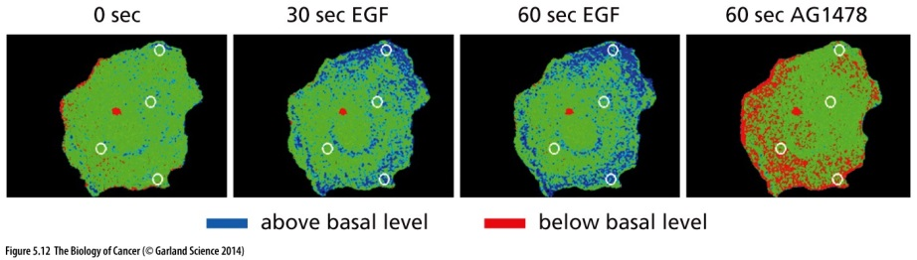
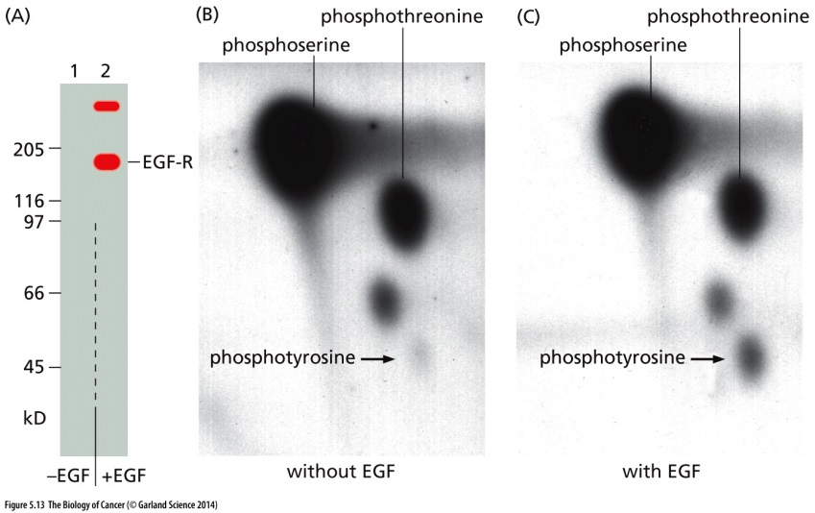
Autofosforylace tyrozin kinázových receptorů
Při absenci signálu – ligandu –jsou receptory jako monomery
Po vazbě ligandu dochází k dimerizaci receptorů
Transfosforylace C-konců

Slide 26
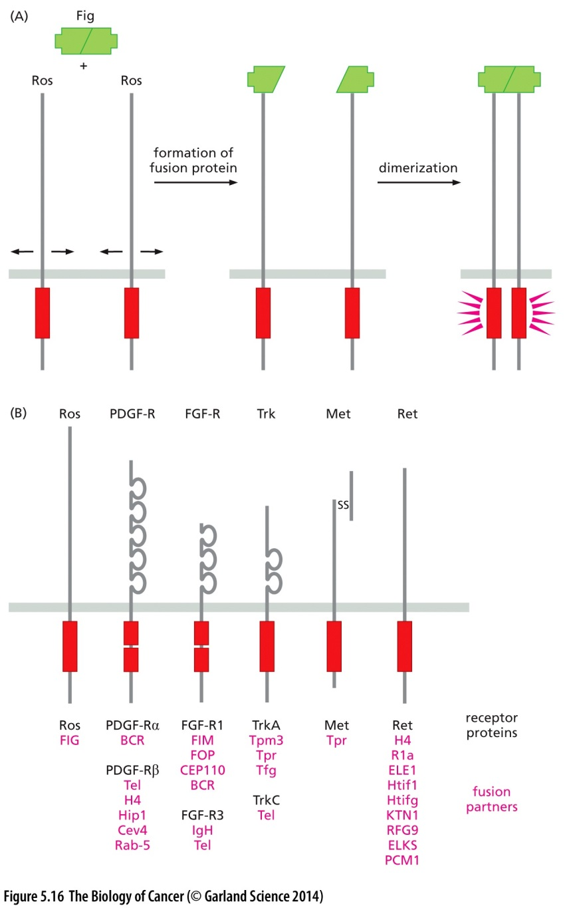
Konstitutivní dimerizace receptorů způsobena fúzí genů
Fúze genu pro RF s jiným genem jehož produkt může normálně dimerizovat nebo oligomerizovat
Části takových hybridních receptorů (jejich ektodomény) jsou spojeny
Stabilní změna struktury receptoru vedoucí k jeho trvalé aktivaci bez ligandu

Slide 27
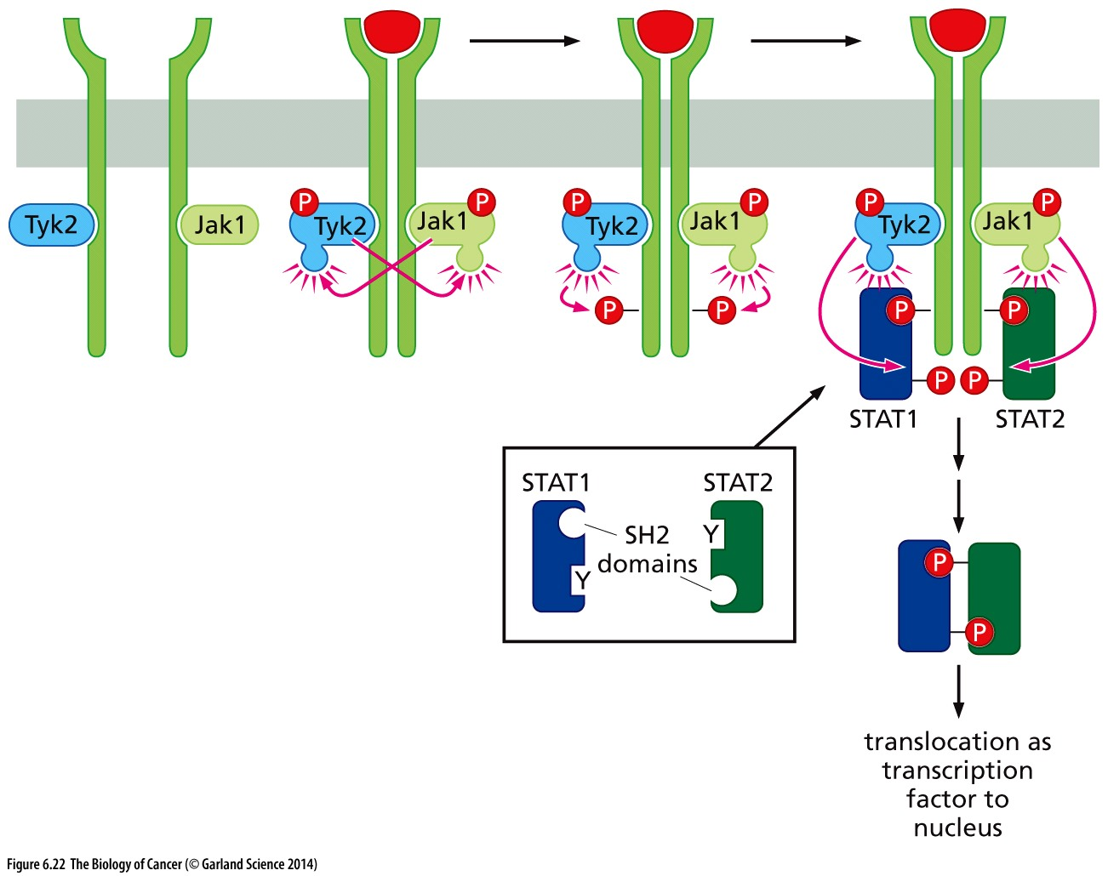
Jak-STAT dráha
Zvýšená produkce IL-6
Zvýšená exprese receptorů
Mutace Jak
Aktivační mutace STAT (méně časté)
Snížená exprese negativních regulátorů – SOCS3, PIAS3
Aktivace STAT pomocí interakce s AR nebo BRCA1

Slide 28
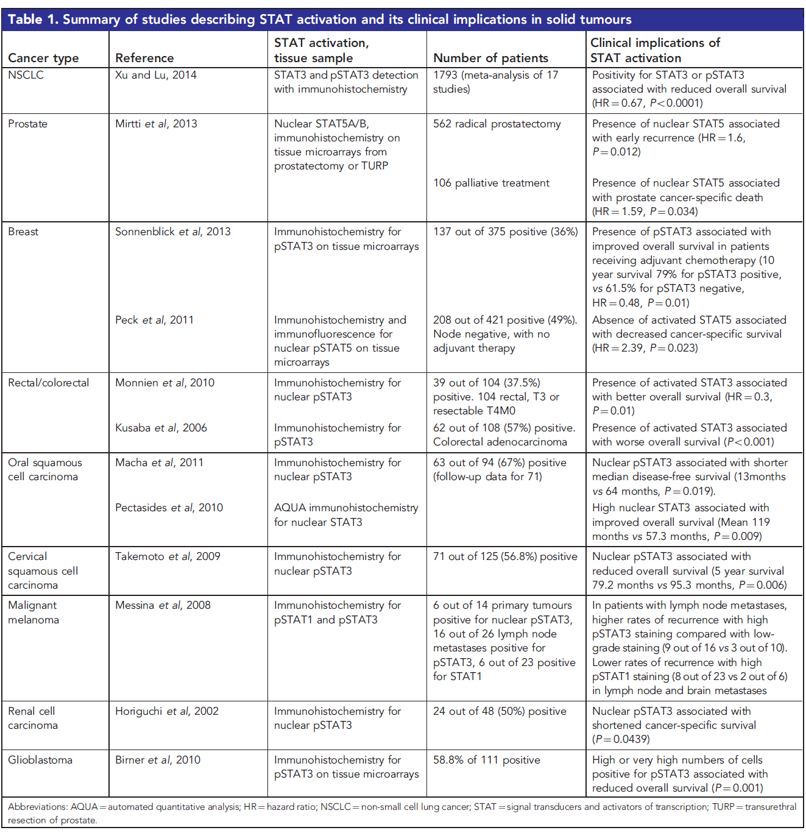
STAT aktivace u solidních nádorů

Slide 29
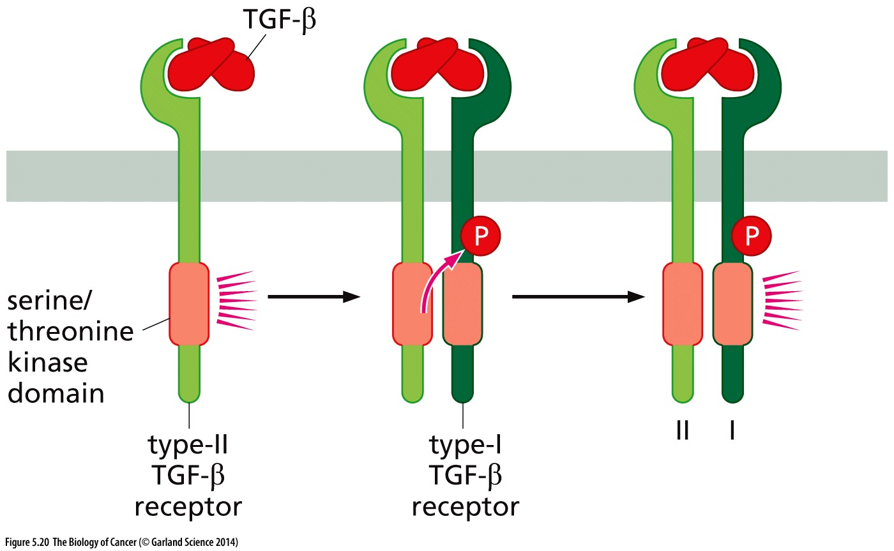
TGF-β receptor

Slide 30
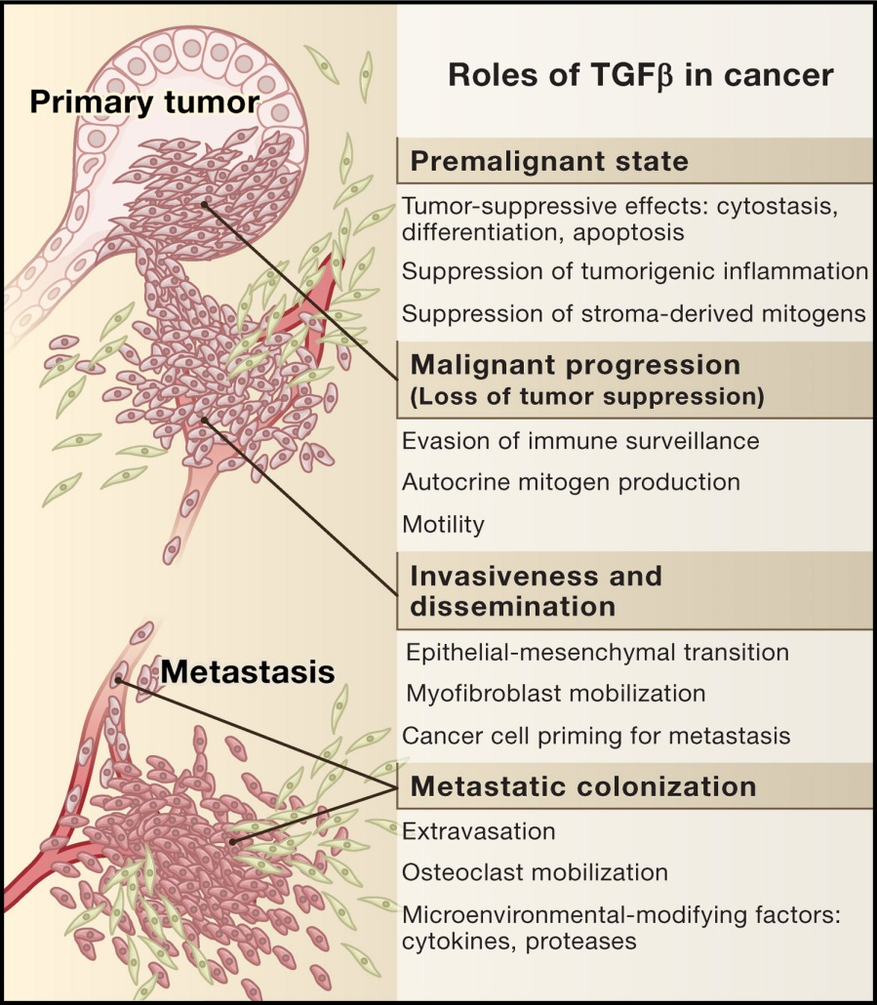
TGF-β v rakovině
Cell 2008 134, 215-230DOI: (10.1016/j.cell.2008.07.001)

Slide 31
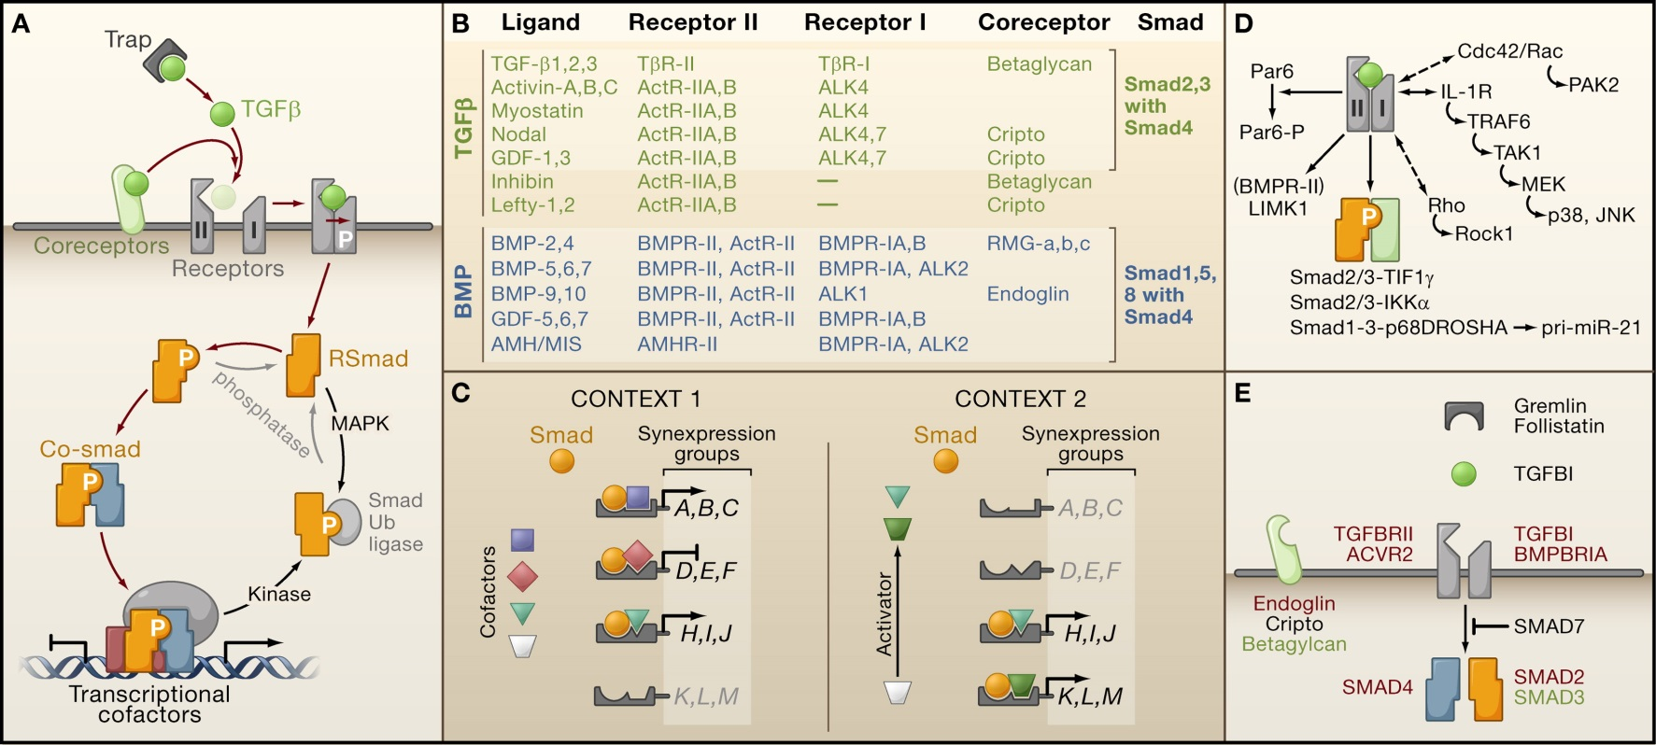
TGF-β v rakovině
Cell 2008 134, 215-230DOI: (10.1016/j.cell.2008.07.001)
Notes:
Organization of TGFβ Signaling and Weak Links in Cancer
(A) Ligand traps and coreceptor molecules control the access of TGFβ family ligands to signaling receptors. The ligand assembles a tetrameric complex of receptor serine/threonine kinases types I and II. Receptor-II phosphorylates and activates receptor-I, which then phosphorylates and activates Smad transcription factors (RSmads). Activated RSmads bind Smad4 and further build transcriptional activation and repression complexes to control the expression of hundreds of target genes in a given cell. Mitogen-activated protein kinases (MAPK) and other protein kinases phosphorylate Smads for recognition by ubiquitin ligases and other mechanisms of inactivation. Phosphatases have been identified that reverse these phosphorylation events.
(B) An abridged chart of ligand-receptor-coreceptor-Smad relationships in the TGFβ (green) and BMP (blue) branches of the TGFβ family.
(C) Distinct combinations of transcription partner cofactors in different contexts (e.g., different cell types or conditions) determine the set of genes targeted by specific activated Smads. Each Smad-cofactor combination coordinately regulates a synexpression group of target genes. Smad signaling serves as a node for integrating regulatory signals that impinge on partner cofactors (e.g., Activator signal in Context 2).
(D) Alternative modes of TGFβ signaling include Smad4-independent RSmad signaling (via interactions with TIF1γ, IKKα, p68DROSHA), Smad-independent receptor-I signaling (via small G proteins and MAPK pathways), and direct receptor-II signaling (via Par6, and via LIMK1 in the case of BMPR-II).
(E) Core TGFβ pathway components that are affected by mutation (red), overexpression (black), or downregulation (green) in human cancers.

Slide 32
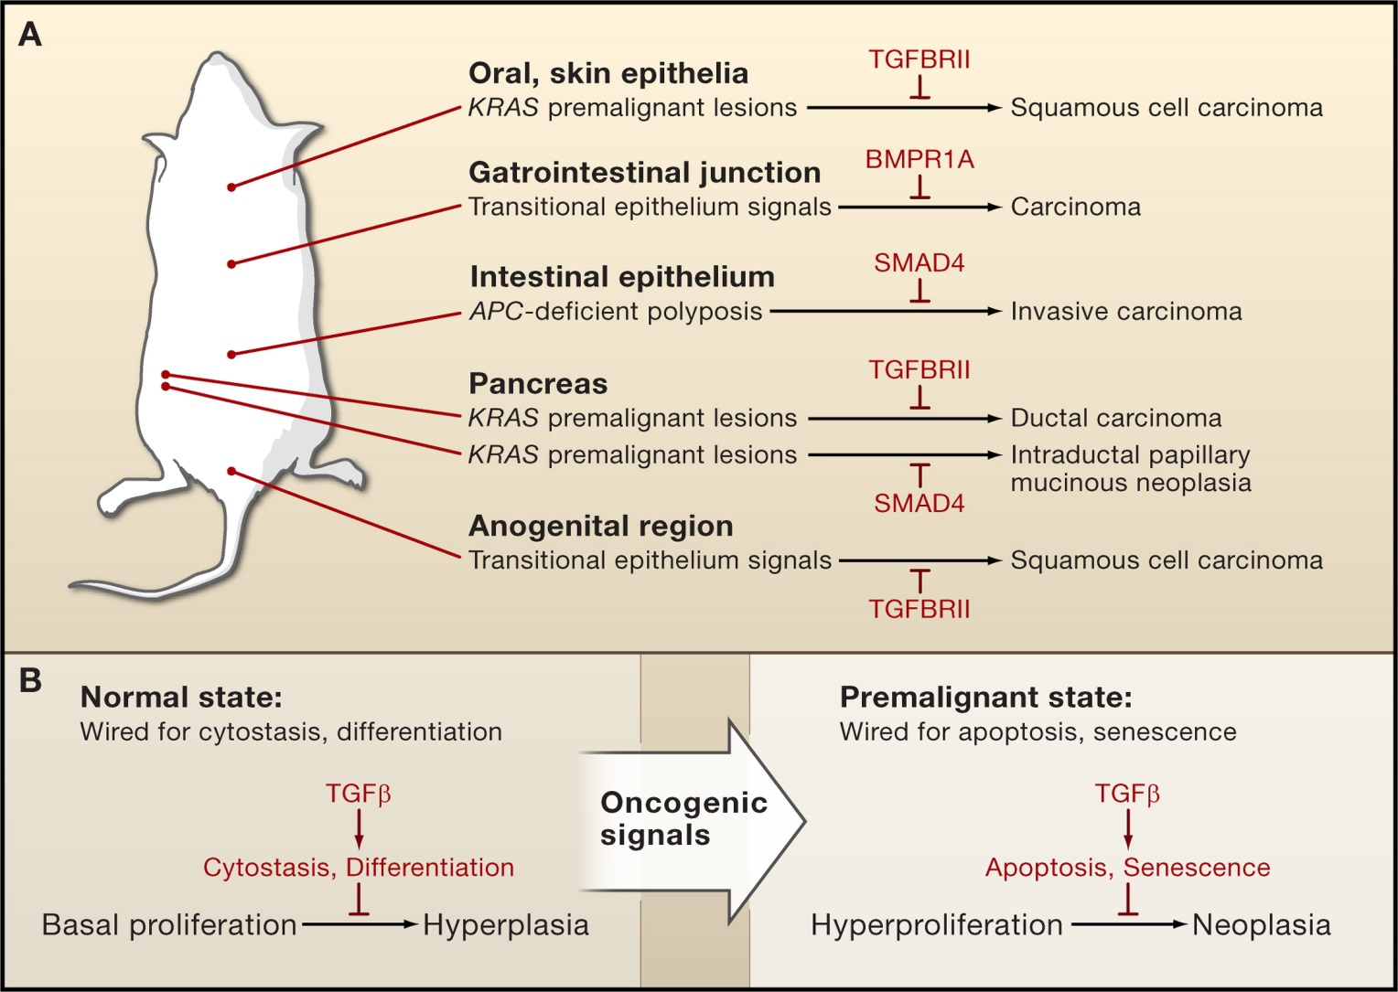
TGF-β v rakovině
Cell 2008 134, 215-230DOI: (10.1016/j.cell.2008.07.001)
Notes:
Blocking Premalignant Progression by Tumor-Suppressor Proteins
(A) TGFβ and BMP suppress the progression of premalignant states in mouse models. Genetic ablation of TGFβ or BMP receptor genes (TGFBRII and BMPR1A, respectively) or SMAD4 alone does not normally lead to carcinoma formation. However, inactivation of these pathways allows carcinoma progression in transitional epithelia and in premalignant lesions caused by oncogene (KRAS) activation or tumor-suppressor gene (APC) inactivation.
(B) Influence of the context on choice of TGFβ tumor-suppressor response. Cells under normal conditions are generally wired for cytostatic or differentiation responses to TGFβ; a loss of TGFβ signaling in this context causes elevated but still regulated cell proliferation (hyperplasia). In contrast, premalignant cells and other hyperproliferative cell states are wired for apoptotic and senescence responses; a loss of TGFβ signaling in this context enables tumor progression (neoplasia).

Slide 33
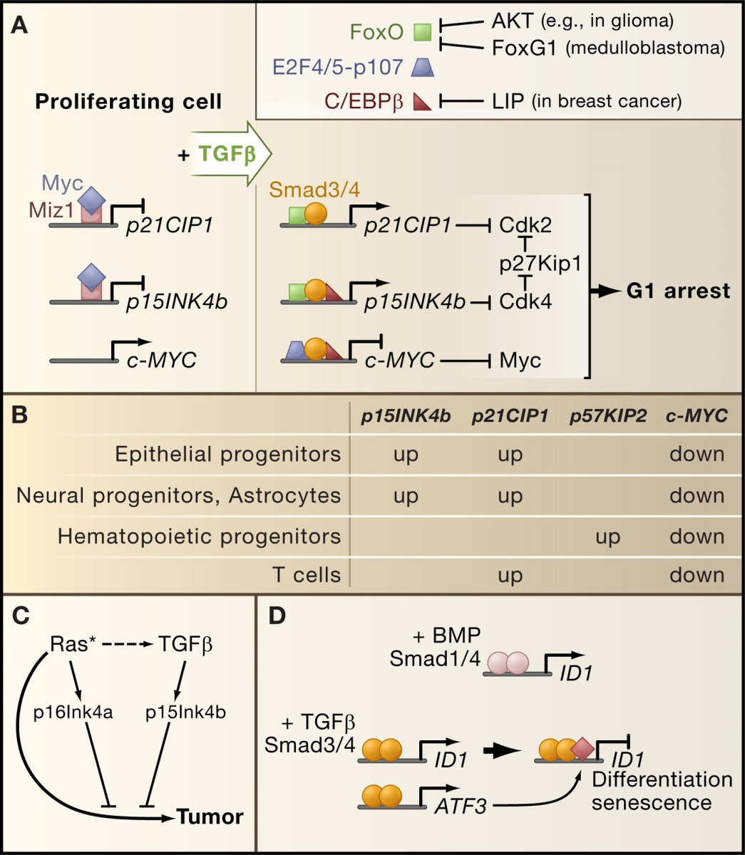
TGF-β v rakovině
Notes:
Tumor-Suppressive Transcriptional Responses to TGFβ
(A) A TGFβ-activated Smad complex in epithelial cells represses c-MYC expression (right panel) and facilitates the induction of CDK inhibitory genes (left panel). Smad-FoxO complexes target p15INK4b and p21CIP1 for transcriptional induction, leading to CDK inhibition. The resulting surge of p15Ink4b releases p27Kip1 from a latent Cdk4-bound state to inhibit CDKs further. FoxO factors can be inhibited by the antagonistic family member FoxG1 or by Akt-mediated phosphorylation in tumors with a hyperactive PI3K-Akt pathway. Overexpression of the C/EBPβ isoform LIP in metastatic breast cancer inhibits C/EBPβ, a common partner of c-MYC and p15INK5b regulatory Smad complexes.
(B) Different cell types engage different CDK inhibitor in their TGFβ cytostatic response, whereas c-MYC downregulation is a general feature of the response.
(C) p16INK4a induction by endogenous sensors of hyperactive Ras (or other oncogenic signals) collaborates with p15INK4b to mediate tumor suppression.
(D) ID1 repression creates conditions for terminal differentiation and senescence. Differential effects of BMP and TGFβ on ID1 expression are based on the ability of TGFβ-activated Smads to recruit the transcriptional repression factor ATF3 to the ID1 regulatory region. Expression of ATF3 itself is induced by the Smad pathway.

Slide 34
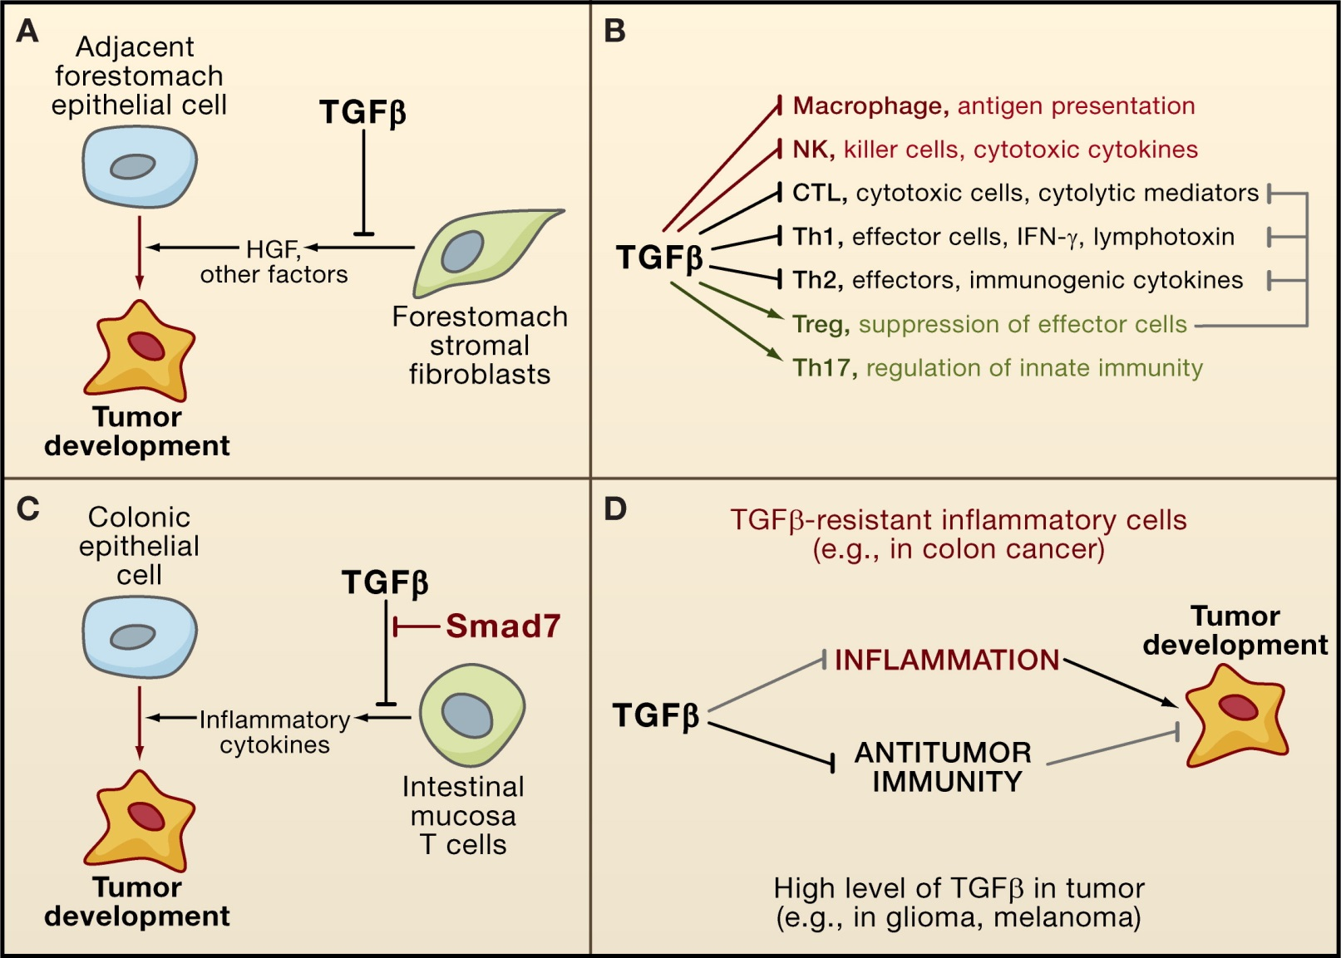
TGF-β a nádorové stroma
Notes:
Anti- and Protumorigenic Effects of TGFβ in the Stroma
(A) TGFβ suppresses tumor emergence in certain epithelial tissues (e.g., the forestomach epithelium) by inhibiting the production of cell survival and motility factors such as hepatocyte growth factor (HGF).
(B) TGFβ acts as a major enforcer of immune tolerance by inhibiting the development and functions of nearly all major components of the innate (red) and adaptive (black) immune system. Some of these effects are exerted through the activation of regulatory T cells (Treg; green) that constrain the function of other lymphocytes (gray).
(C) By imposing limits on the inflammatory response, TGFβ can avert the protumorigenic effect that could derive from chronic inflammation, as observed in colonic epithelial cells. However, T cells in some patients with inflammatory bowel disease (a colon cancer-prone condition) overexpress Smad7 and are not sensitive to TGFβ.
(D) In some types of cancer, a defective TGFβ response in inflammatory cells can lead to excessive inflammation, favoring tumor progression. In other types of cancer, tumor-derived TGFβ can suppress antitumor immune responses, which also favors tumor progression.

Slide 35
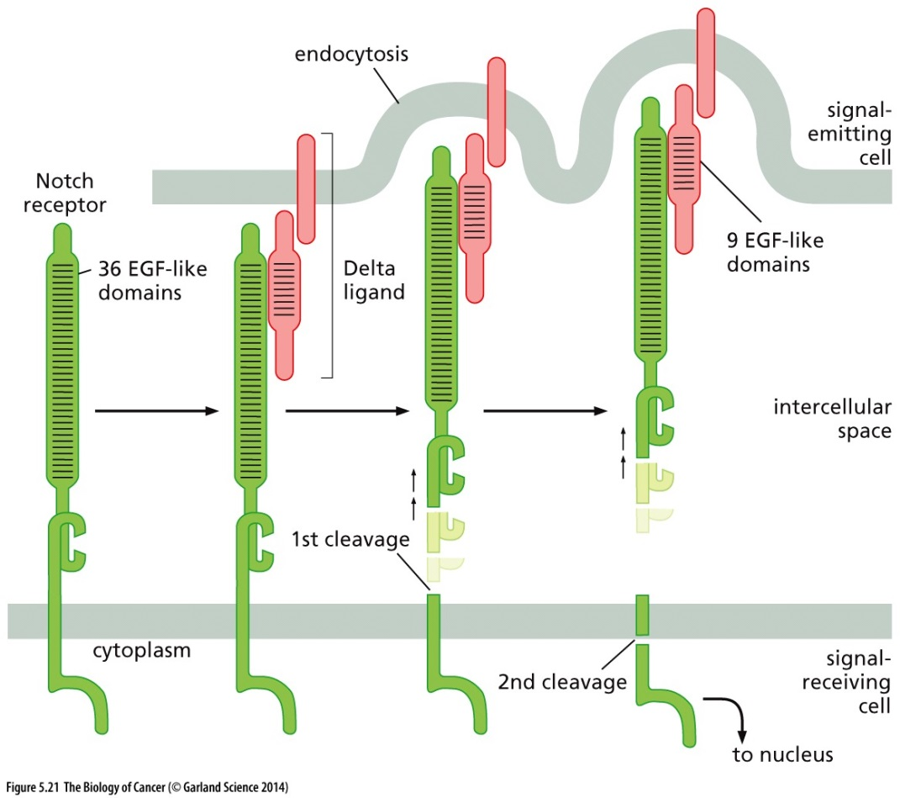
Notch
5 ligandů (NotchL, Delta, Jagged), 4 receptory
Ligandy imobilizovány na povrchu buněk
Juxtacrine signaling
Proteolytické štěpení ectodomény - > jaderný kofaktor regulující genovou expresi
Konstitutivně aktivní mutant Notch u 50% T-leukémií
Nádorový supresor – hepatocelulární karcinom, dlaždicový karcinom
Nejasná funkce - pankreas

Slide 36
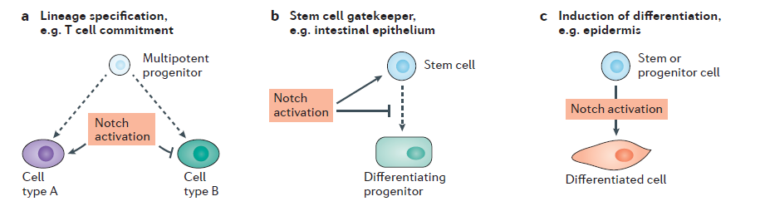
Úloha Notch
Reguluje osud kmenových a progenitorových buněk
Reguluje liniovou diferenciaci
Inbibuje x indukuje diferenciaci

Slide 37
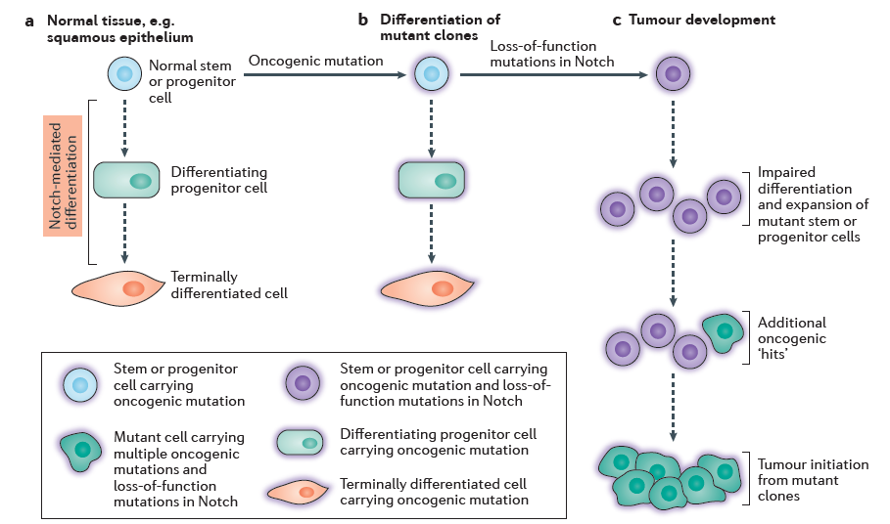
Notch jako nádorový supresor

Slide 38
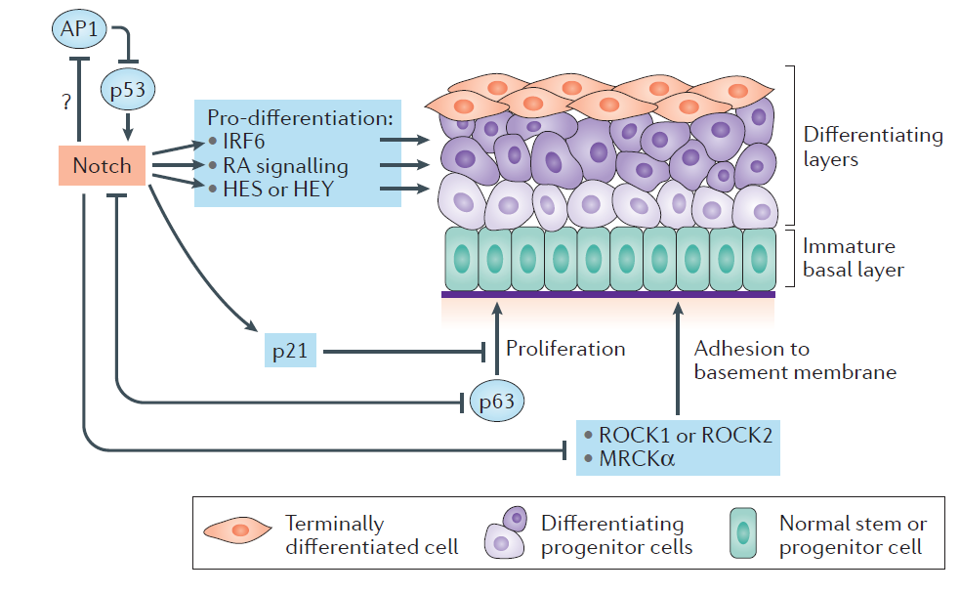
Mechanismus nádorové suprese Notch
Pozitivní regulace diferenciačních signálů – RA, IRF6
Inbibice proliferace
Inhibice adheze přes ROCK

Slide 39
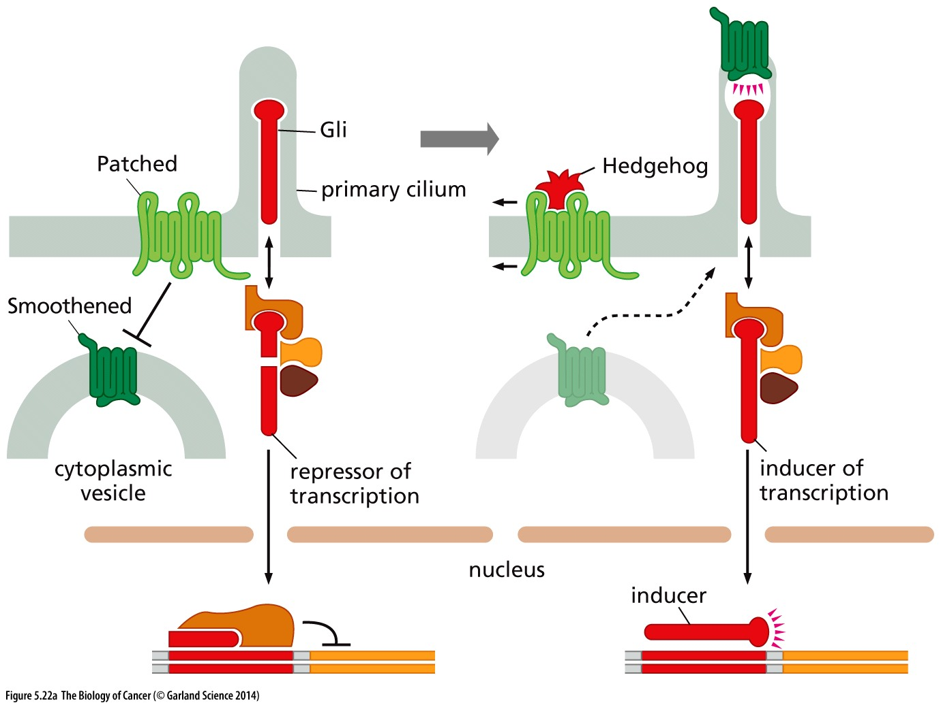
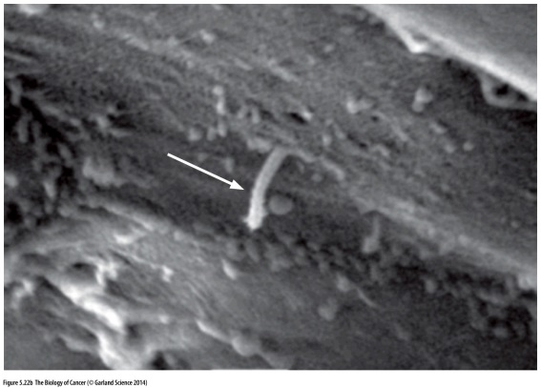
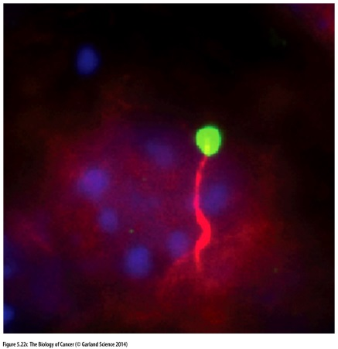
Patched-Smoothened – Hedgehog dráha

Slide 40
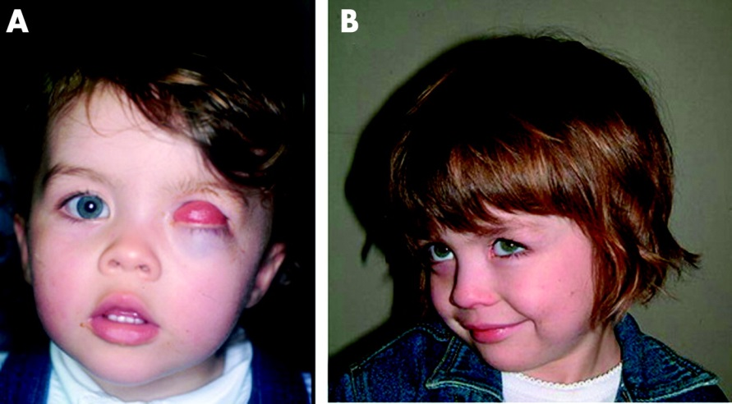




Patched-Smoothened – Hedgehog dráha
Gli – vysoká exprese u glioblastomů
Zárodečná inaktivační mutace genu patched (PTCH) = Gorlinův syndrom, vysoká incidence bazaliomů, meduloblastomu a dalších typů nádorů

Slide 41

Frizzled receptor, kanonická Wnt signalizace

Slide 42

Frizzled receptor, nekanonická Wnt signalizace

Slide 43



Wnt signalizace a rakovina

Slide 44

Wnt signalizace a rakovina

Slide 45



Integriny

Slide 46

Integriny

Slide 47

Integriny a rakovina
Trends Cell Biol. 2015 April ; 25(4): 234–240. doi:10.1016/j.tcb.2014.12.006.

Slide 48

Integriny

Slide 49

Integriny a rakovina

Slide 50

Integriny a rakovina

Slide 51

Ras

Slide 52

Ras aktivace pomocí RF
Receptor -> Grb2 -> Sos -> Ras
Receptor -> Shc -> Grb2 -> Sos -> Ras

Slide 53

Ras – alternativní mechanismus transformace

Slide 54

Ras-Raf-MAP kinázová dráha

Slide 55

PI3K/Akt/PKB dráha

Slide 56

PI3K/Akt/PKB dráha

Slide 57

PTEN

Slide 58

Funkce Akt/PKB dráhy

Slide 59

Změny PI3K dráhy

Slide 60


Ral
Ral-A, Ral-B – 58% identita s Ras
Sec5, Exo84 - Ras zprostředkovaná aktivace neadherentního růstu
Inaktivace Cdc42 a Rac

Slide 61

Negativní a pozitivní zpětná vazba

Slide 62
Shrnutí
Deregulace buněčné signalizace je klíčová pro vznik a rozvoj rakoviny
Fosforylace tyrosinu je preferovaná u řady mitogenních signálů
zvýšená exprese růstových receptorů u nádorových buněk vede k jejich časté kolizi, dimerizaci a oligomerizaci – aktivaci bez ligandu
Mutace receptorových tyrozin kinázových domén vede ke konstitutivní aktivaci receptoru bez ligandu
Další dráhy zapojené v karcinogenezi
  JAK/STAT, Wnt, Notch, Hedgehog
Integriny – transmembránové receptory propojující ECM a buněčný cytoskelet, formování fokálních adhezí, klíčová role v rakovině
Ras aktivuje tři hlavní signálové kaskády
  Raf, PI3K/Akt, Ral-GEF

Slide 63
Otázky na příště
Proč je autokrinní signalizace destabilizující faktor pro normální tkáně?
Jaké mechanismy mohou buňky uplatňovat pro snížení citlivosti k působení růstových faktorů?
Jakou roli hrají integriny v procesu buněčné motility?
Jaké molekulární mechanismy mohou vést ke konverzi protoonkogenu na onkogen?

